Slide 1
Learning to Reconstruct Shape and Spatially-Varying Reflectance from a Single Image (Siggraph Asia 2018)
井下

Slide 2
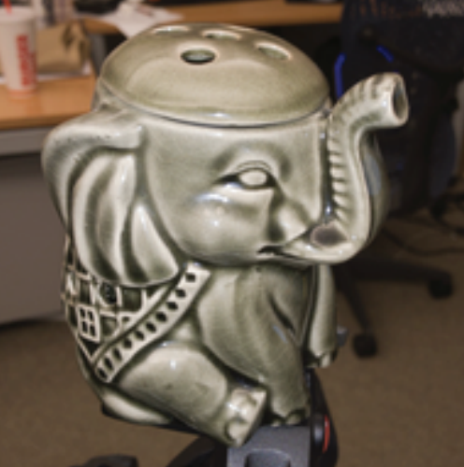
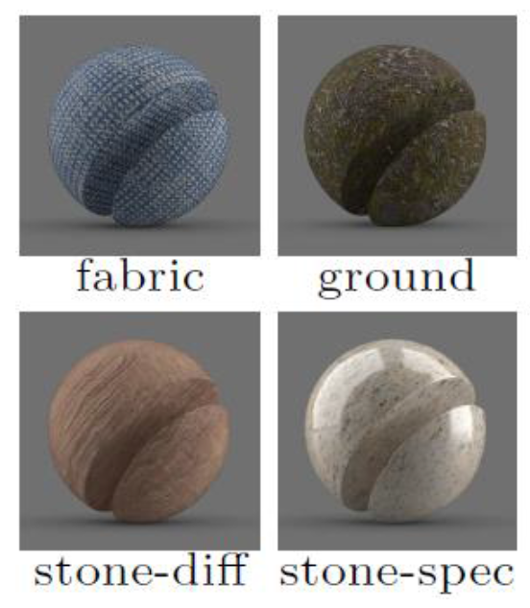
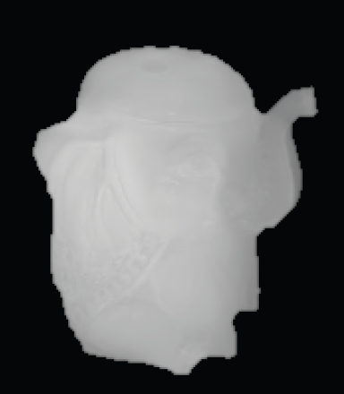
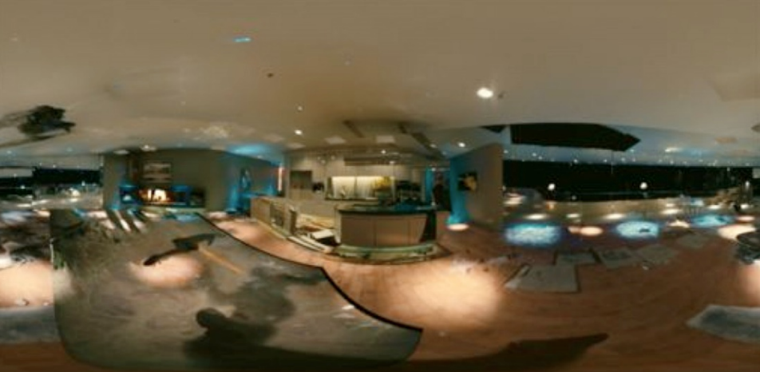
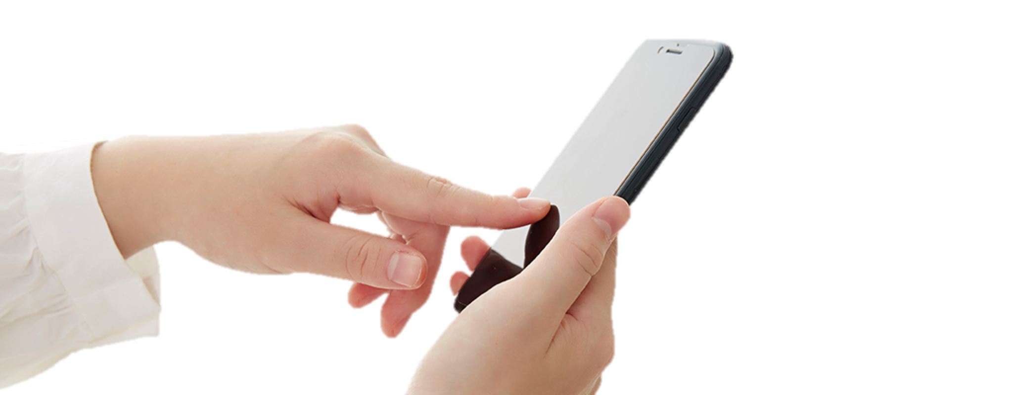
概要
1枚の入力画像からディープラーニングを駆使して被写体の形状・反射特性（・照明環境）を推定する
フラッシュ撮影した1枚画像
形状 反射特性(BRDF) 照明環境

Slide 3
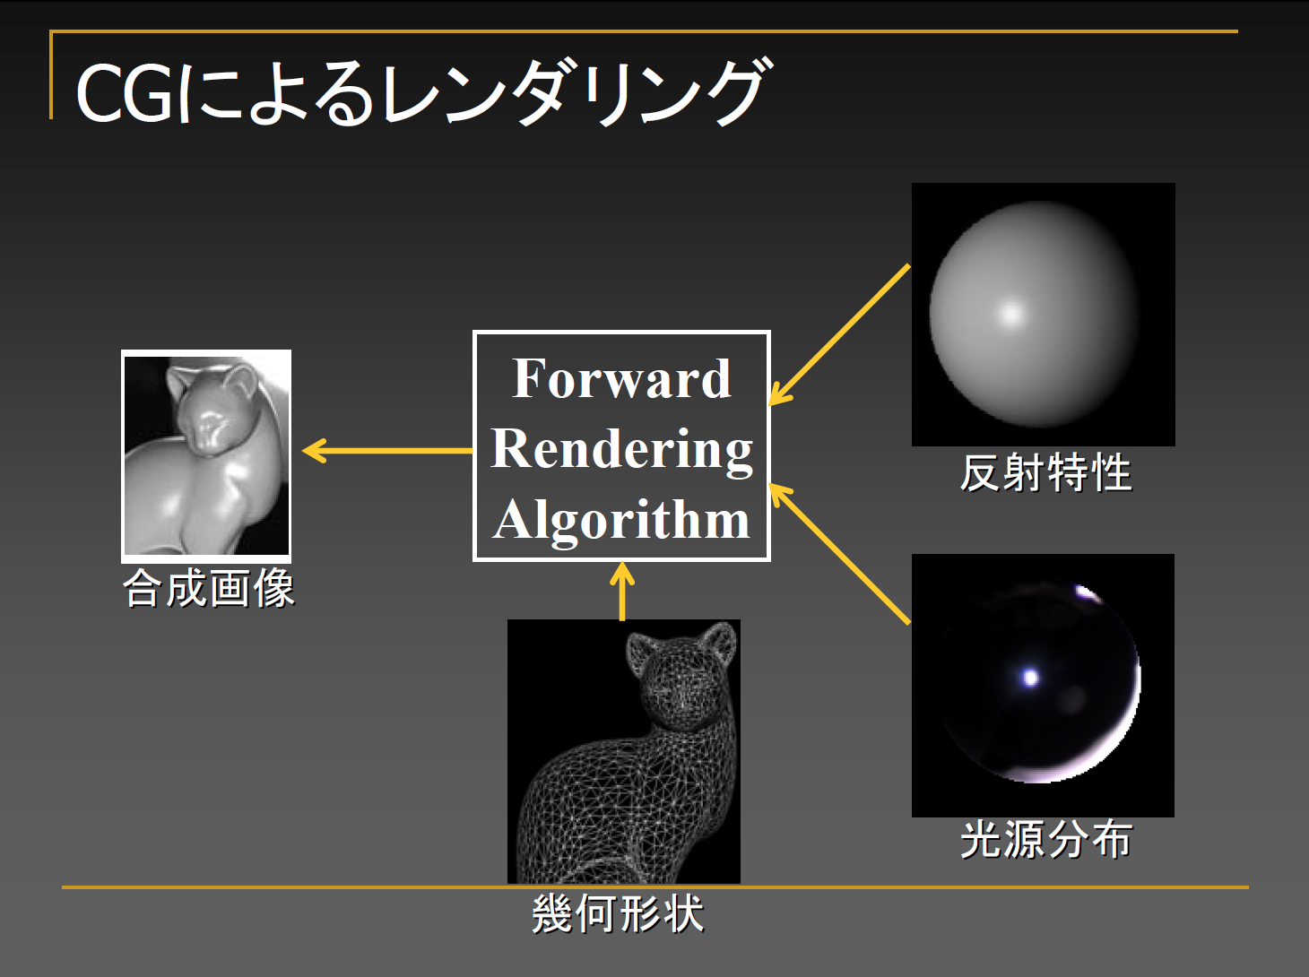
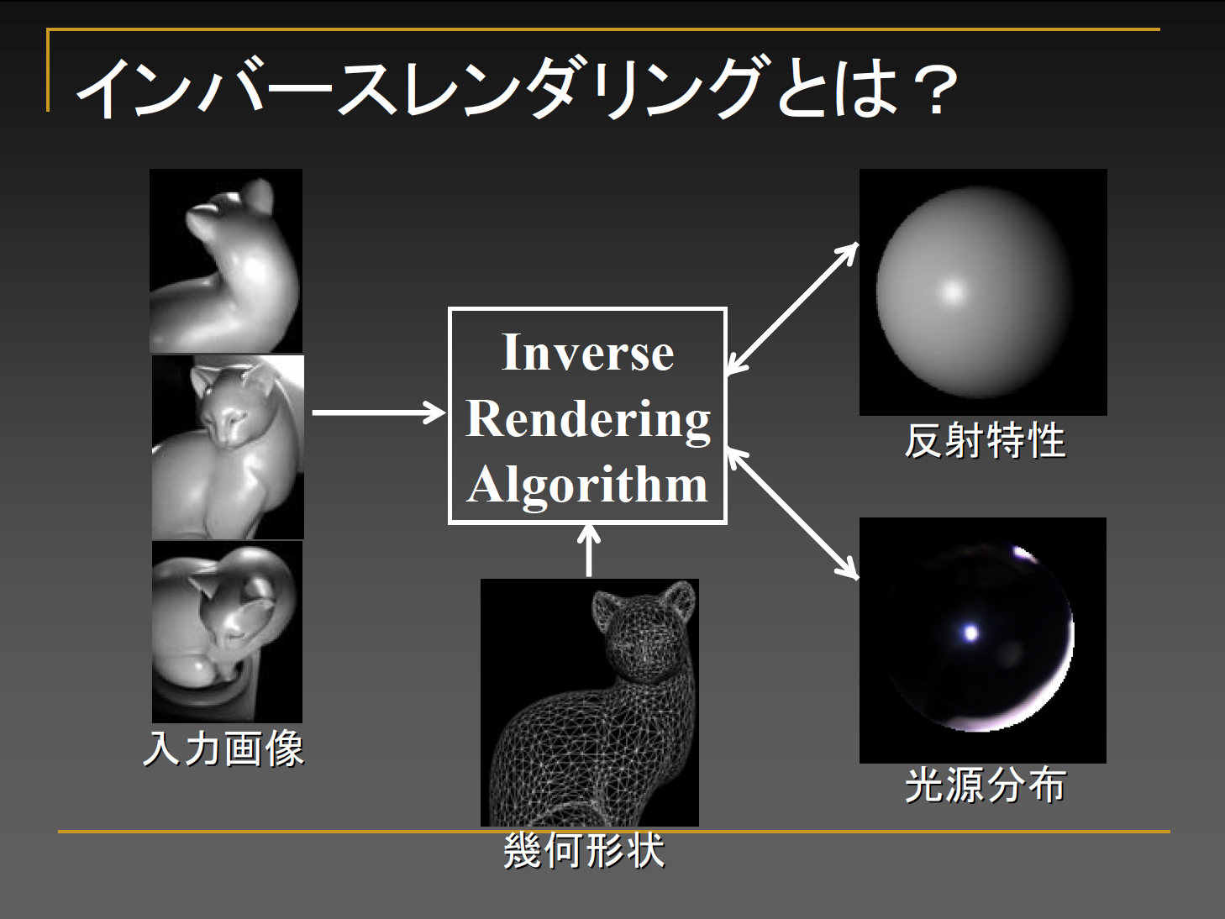
基礎知識：インバースレンダリング
https://www.mtl.t.u-tokyo.ac.jp/~katsu-t/slide_ysato.pdf

Slide 4
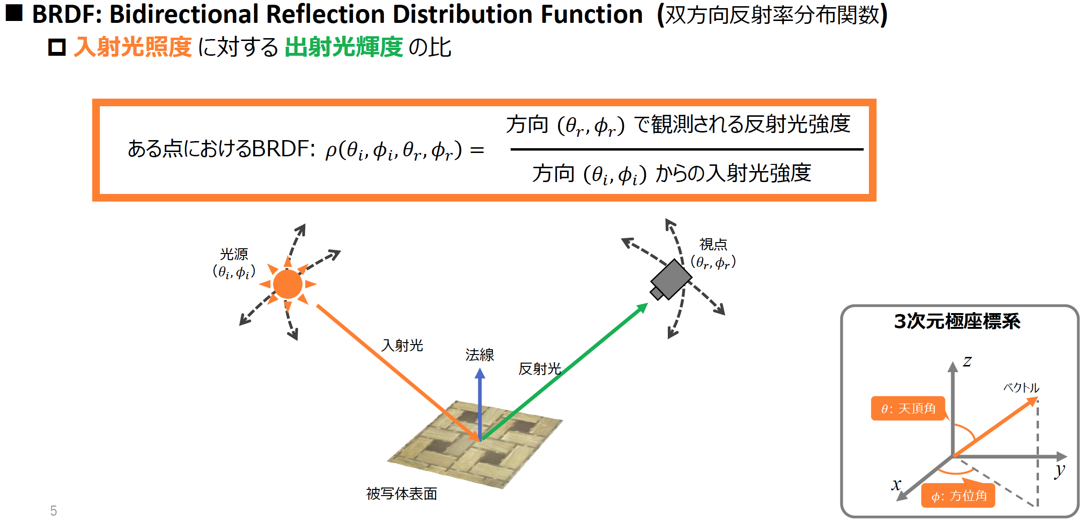
基礎知識：反射特性とは
4次元ｘ位置情報分の計測が必要
https://www.slideshare.net/hajimemihara/eccv-materials-for-masses-svbrdf-acquisition-with-a-single-mobile-phone-image

Slide 5
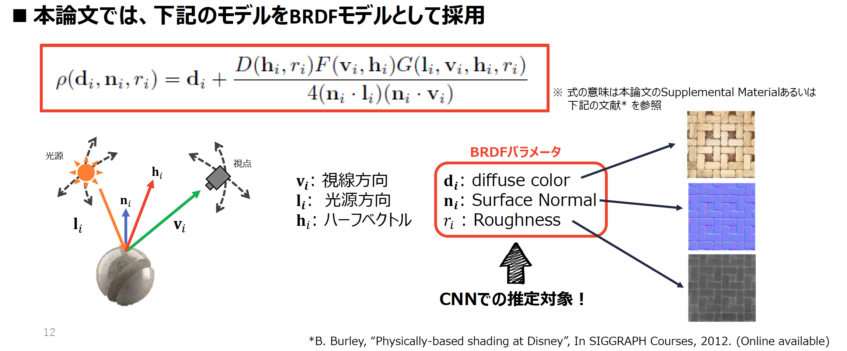
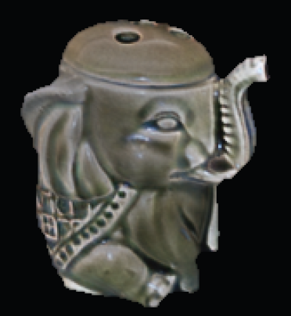
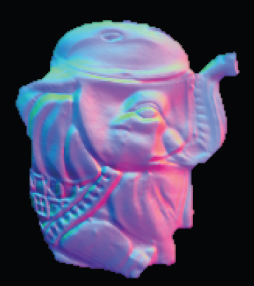
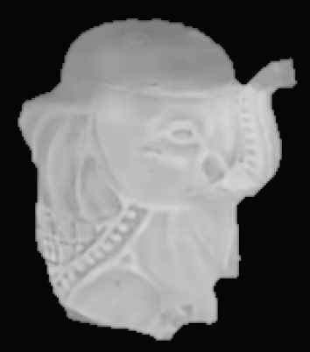
基礎知識：反射特性のモデル近似
Albedo
https://www.slideshare.net/hajimemihara/eccv-materials-for-masses-svbrdf-acquisition-with-a-single-mobile-phone-image

Slide 6
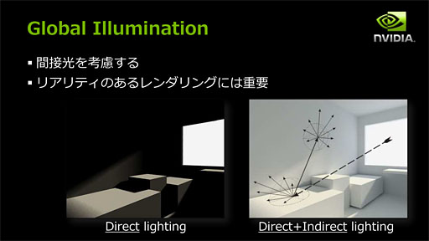
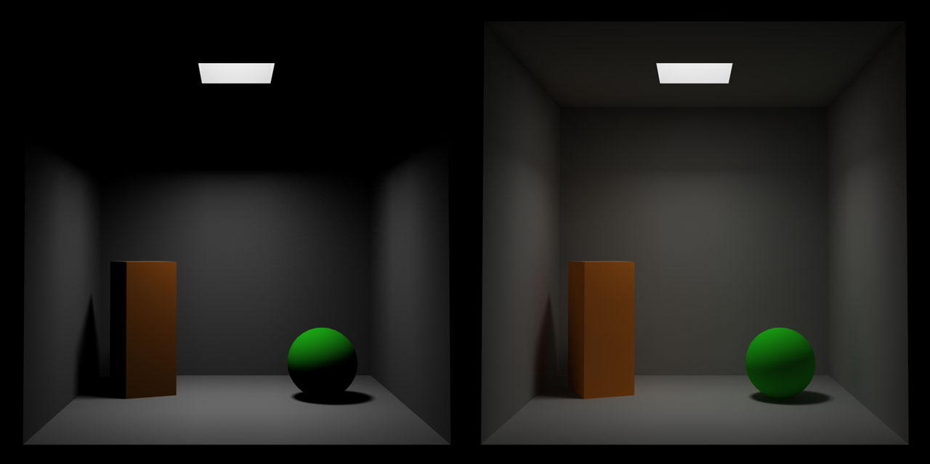
基礎知識：Global illumination
空間中の光の伝搬を表現
立体物のレンダリングに必要な効果
物体表面での
直接反射のみを表現
https://www.4gamer.net/games/032/G003263/20120802092/
http://www.redway3d.com/downloads/public/documentation/bk_re_sw3d_gi.html

Slide 7
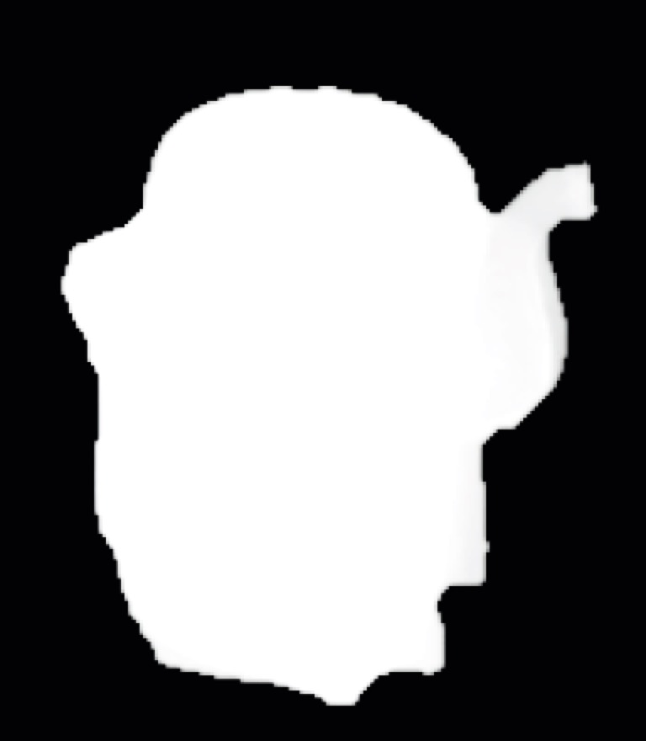
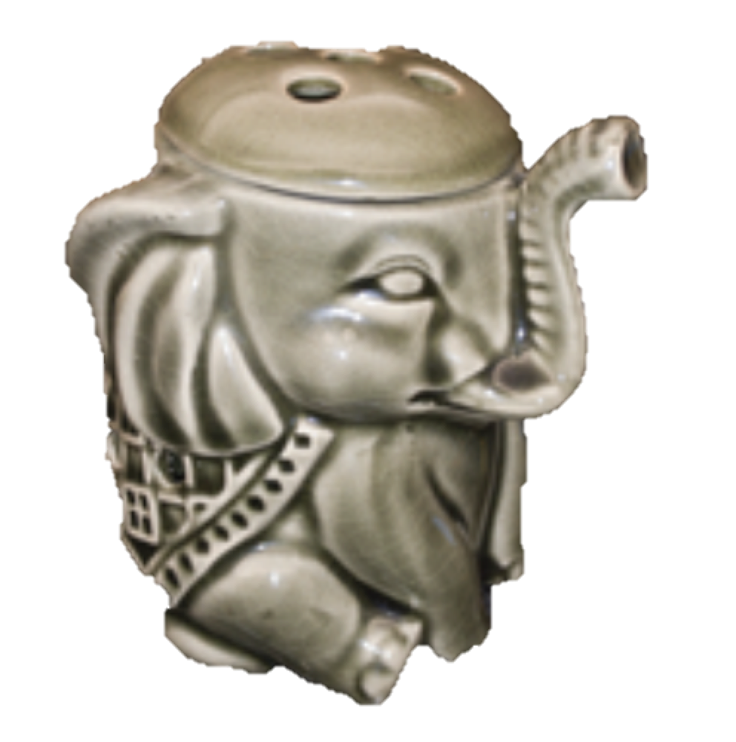
問題設定
入力画像：フラッシュ撮影した画像＋マスク画像＋前景画像
出力画像：Albedo, Roughness, Normal, Depth
Albedo
Roughness
Normal
撮影画像
マスク画像
前景画像
Depth

Slide 8
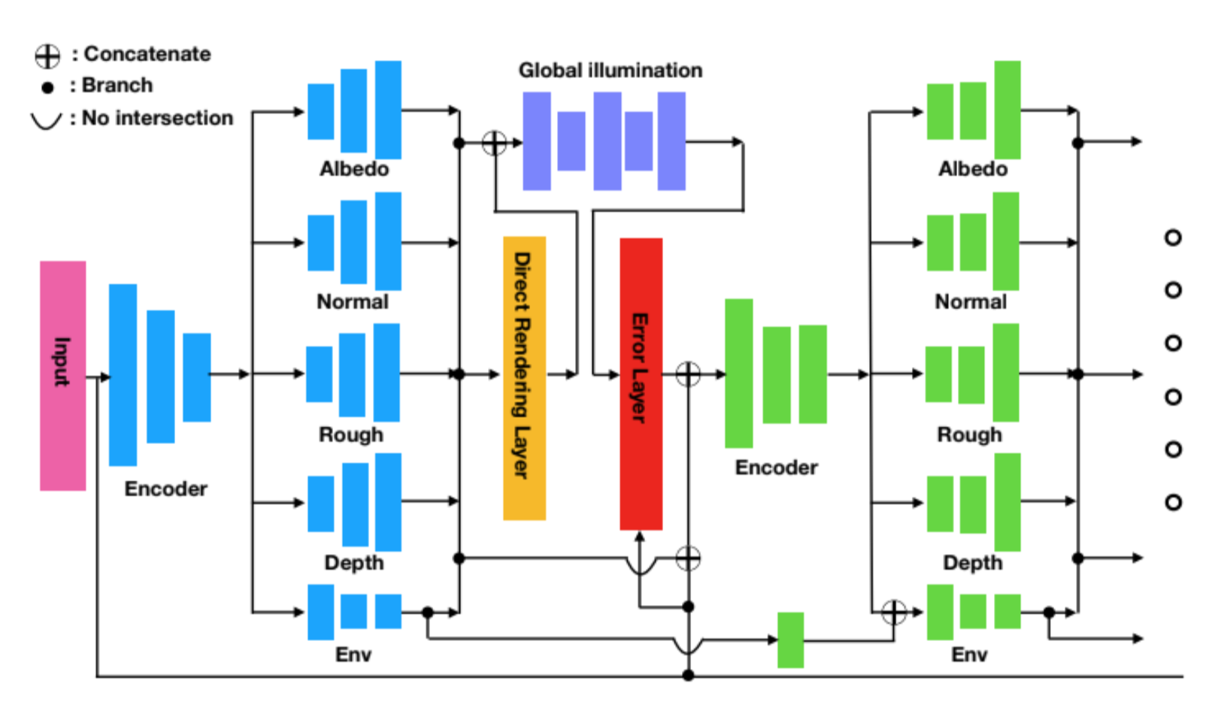
提案されているネットワーク構造
Loss計算のための
レンダリングレイヤ
パラメータの推定
InverseNet
精度向上のための
カスケード構造

Slide 9
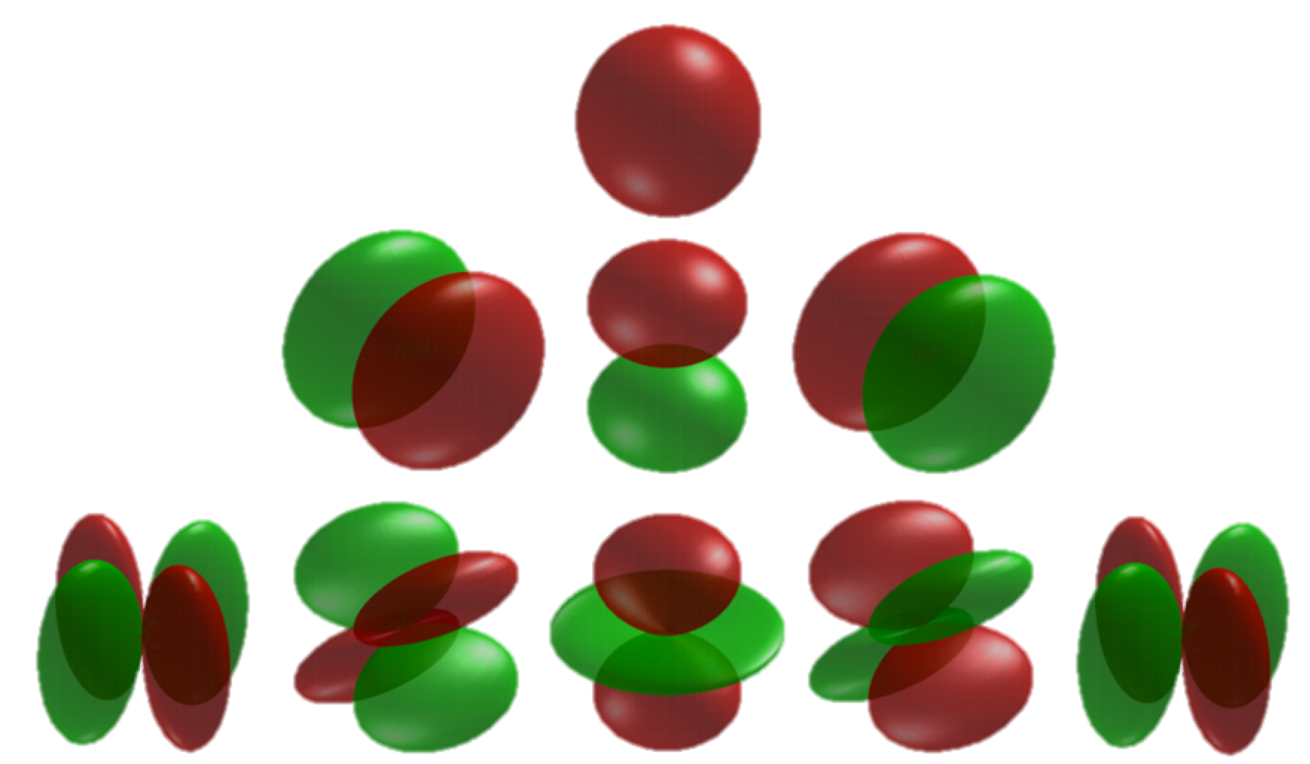
工夫点：InverseNet
環境光の推定
立体物のレンダリングのために推定
球面調和関数の係数：9パラメータ で近似
背景情報の入力
背景に環境光の情報が含まれている
撮影画像
マスク画像
前景画像

Slide 10
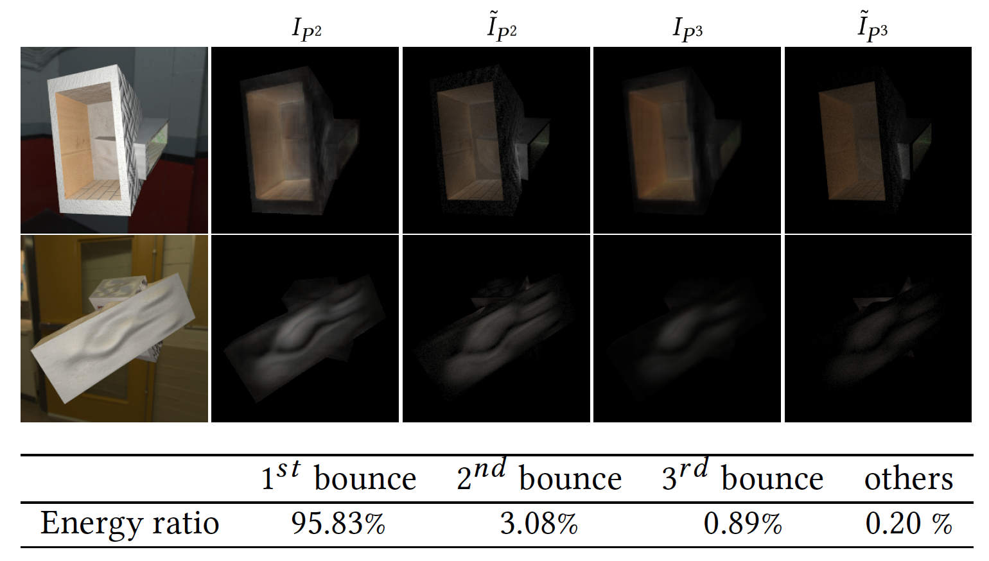
工夫点：Global illumination
環境照明からのglobal illumination
球面調和関数で表現された環境照明から 直接レンダリング*
フラッシュ光からのglobal illumination
反射回数ごとの光の伝搬をCNNで学習 GINet
採用する反射回数は1〜3回
間接照明の強度の割合>99%になるため
* An efficient representation for irradiance environment maps, SIGGRAPH 2001
レンダリング例
2回反射
3回反射
反射回数ごとの強度の割合
（テストデータでの）

Slide 11
工夫点：カスケード構造
カスケード構造 CascadeNetにより 推定結果を反復的に改善
InverseNetの入力に 推定パラメータ （Albedo, Roughness, Normal, Depth) 推定誤差 （入力画像とレンダリング画像の差） を追加
環境照明は別途入力
※論文にはglobal illuminationや環境照明を扱っているため カスケード構造による推定結果の改善ができるとあるが…？

Slide 12
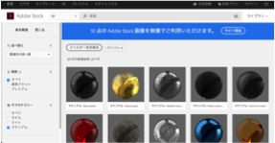
学習データの作成
形状データ
基本形状(立方体、楕円、円柱、直方体、L字)をランダムに組み合わせて作成
作成数：3600（学習用：3000、テスト用：600）
反射特性データ
Adobe Stock material dataset(694種類から透明体を除いた688種類)を利用
素材を8カテゴリに分類し、 学習用：588種類 テスト用：100種類
データ拡張
テクスチャマップをランダムにクロップ、回転、 スケール変換を行い256ｘ256サイズのパッチに
各素材に対して270パッチを作成

Slide 13
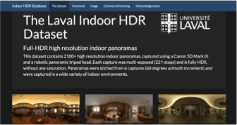
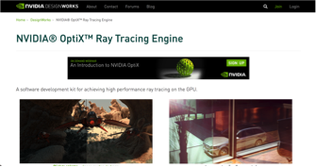
学習データの作成
環境照明
Laval Indoor HDR datasetを使用
2144のうち 学習用：1500 テスト用：644
画像のレンダリング
Optixを利用しGPUでのレンダリング
各形状に対して 視点数：12 反射特性：5グループ 環境照明：1つ

Slide 14
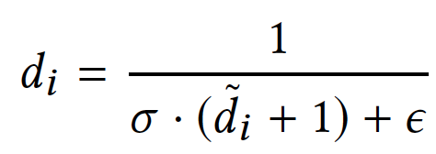
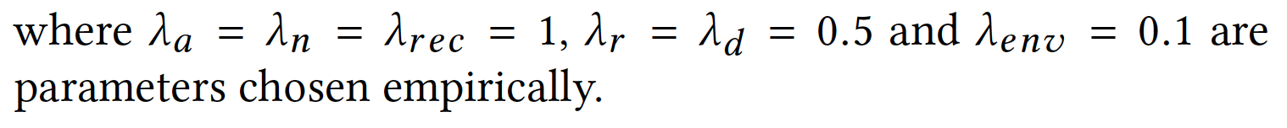
Loss関数
InverseNetとCascadeNetに同じLoss関数を使用
Albedo, Normal, Roughness, 環境照明の9パラメータ：L2ノルム
Depthは下記式に従いスケール変換を行った後にL2ノルム
最終的なLoss関数
σ=0.4, ε=0.25

Slide 15
学習の指針
GINet
GINet
Input
InverseNet
CascadeNet₁
CascadeNet₂
output
InverseNet, CascadeNet
カスケードごとに学習（勾配消失の防止、バッチサイズの確保のため）
バッチサイズ：16、Adam optimizerを利用
学習率を2エポックごとに半減
3段階のカスケードそれぞれを15、8、6エポックで学習
2段目までは形状の種類：2500、3段目は500種類を追加
GINet
前もって学習し、InverseNetやCascadeNetの学習時は固定
Optixにて反射回数ごとのレンダリング画像を作成
15エポック
学習率は2エポックごとに半減

Slide 16
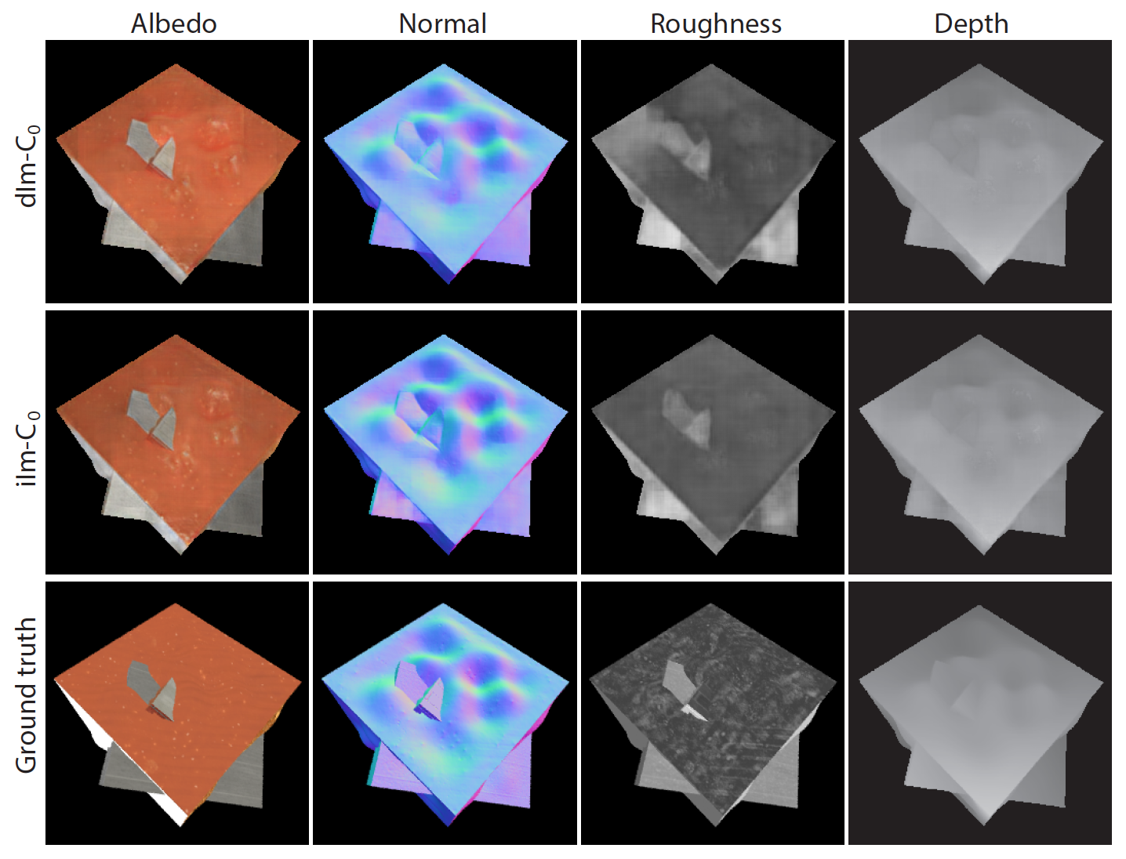
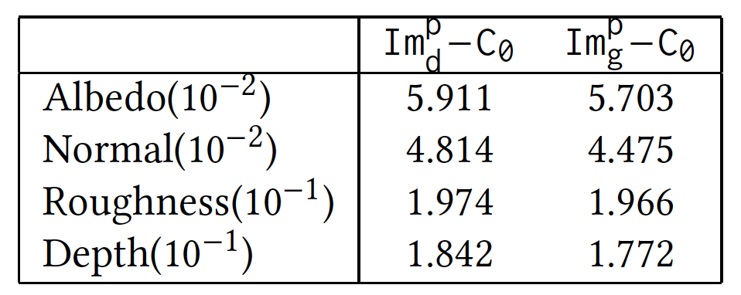
合成画像での実験
Input
InverseNet
output
パラメータ推定時のGlobal illuminationの影響の確認
点光源のみ
で学習
環境照明ありの学習の方が
精度が高い
点光源＋
環境照明
で学習
真値

Slide 17
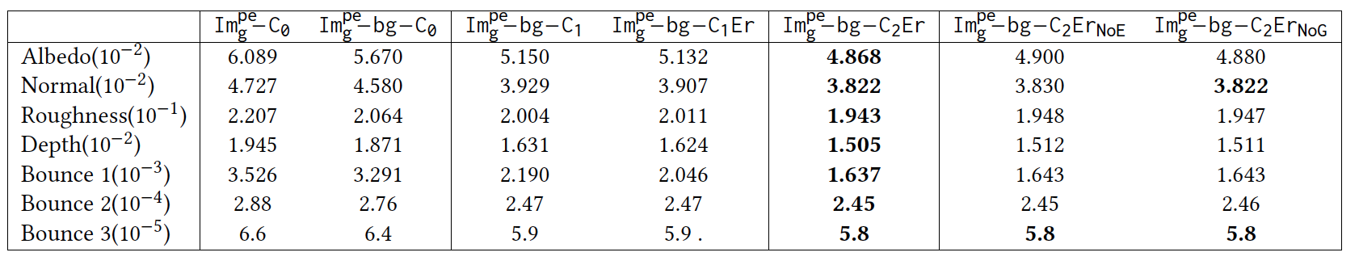
合成画像での実験
カスケード構造の精度比較
カスケード1段
カスケード2段
エラー入力
なし
エラー入力
あり
エラー入力
あり
カスケード2段の
場合が精度が高い

Slide 18
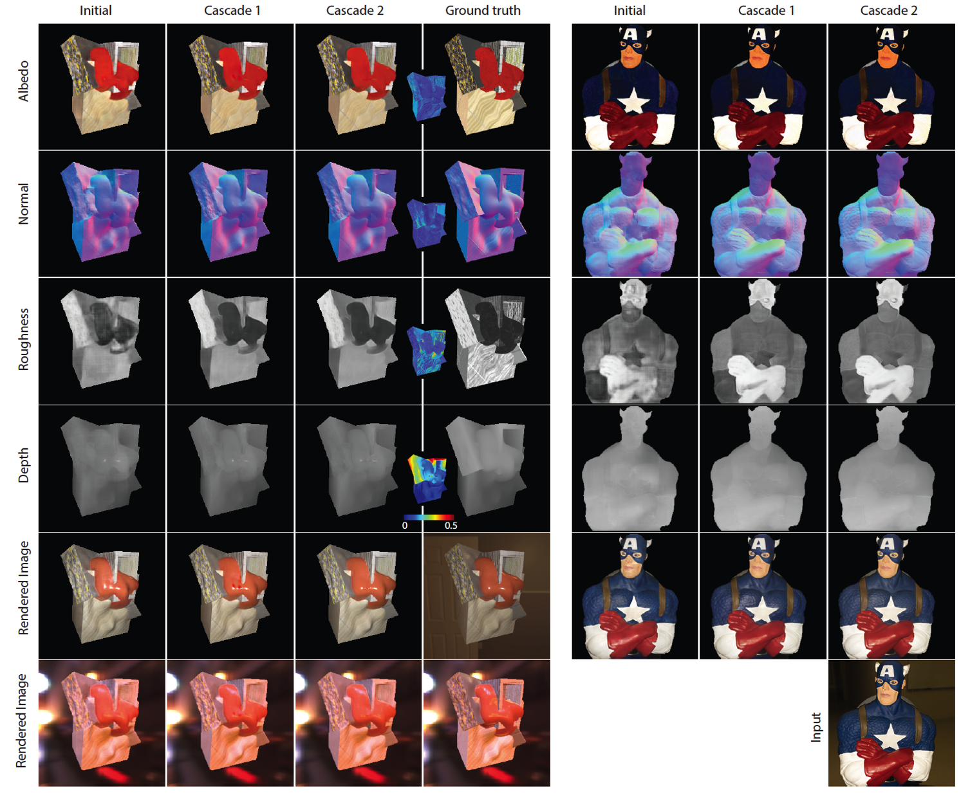
合成画像での実験
カスケード構造の 精度比較

Slide 19
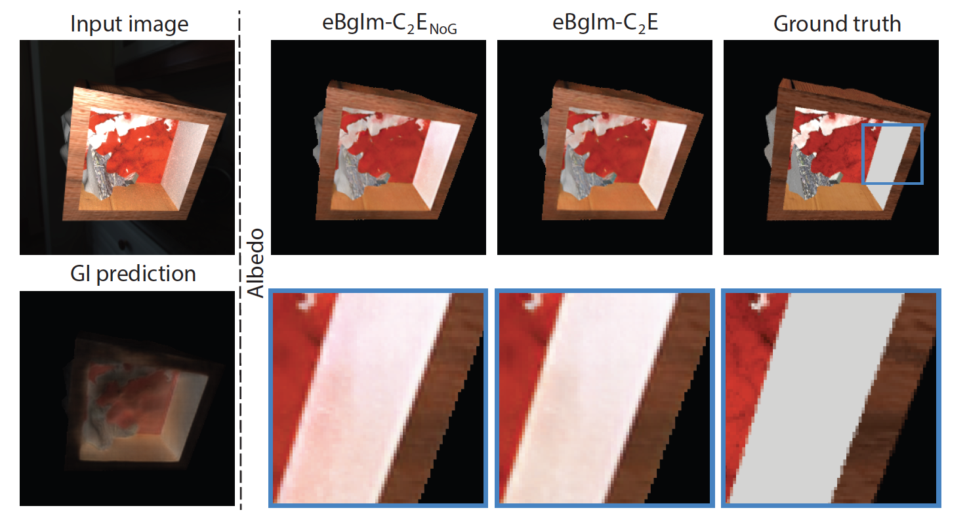
合成画像での実験
Global illuminationの レンダリングの効果確認
GIの
レンダリング
なし
GIの
レンダリング
あり
環境照明からの
GIの
レンダリングなし
GIの
レンダリングなし
Albedoに色の
にじみが発生

Slide 20
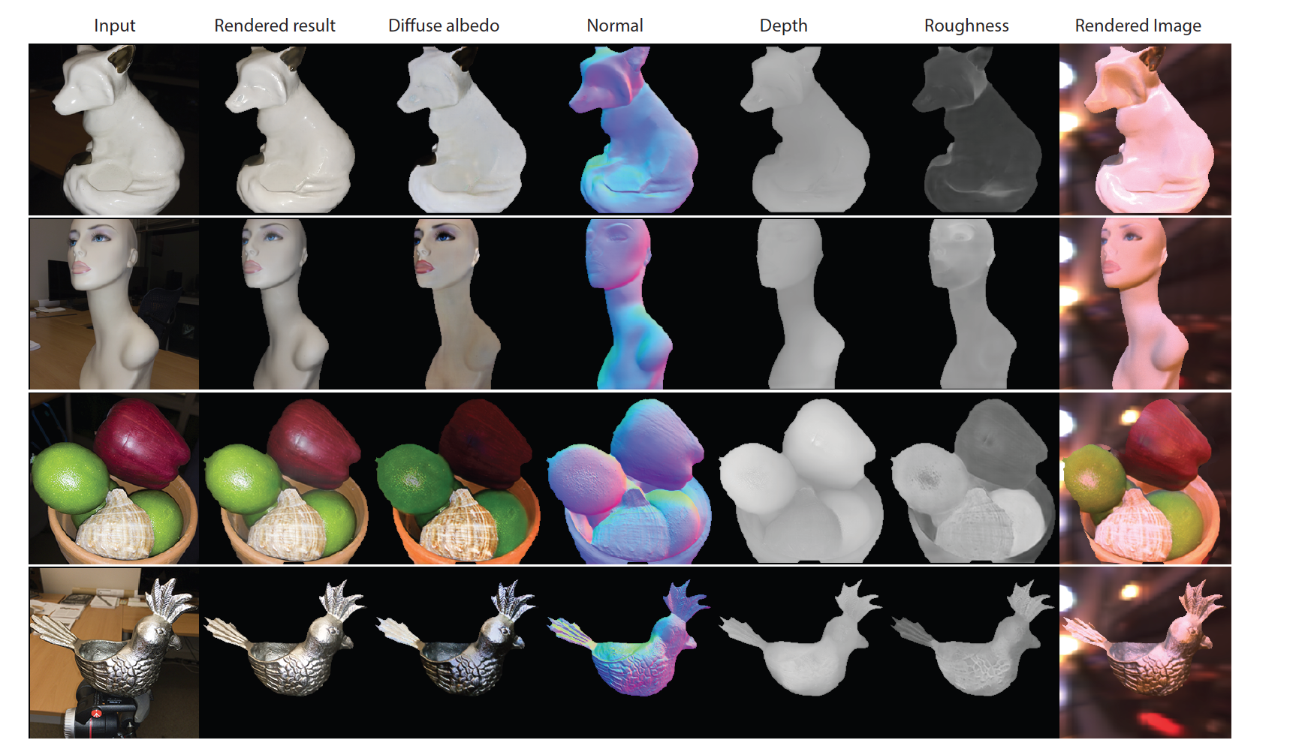
実画像での実験
・iPhone10で撮影 ・lightroomで 線形信号に変換

Slide 21
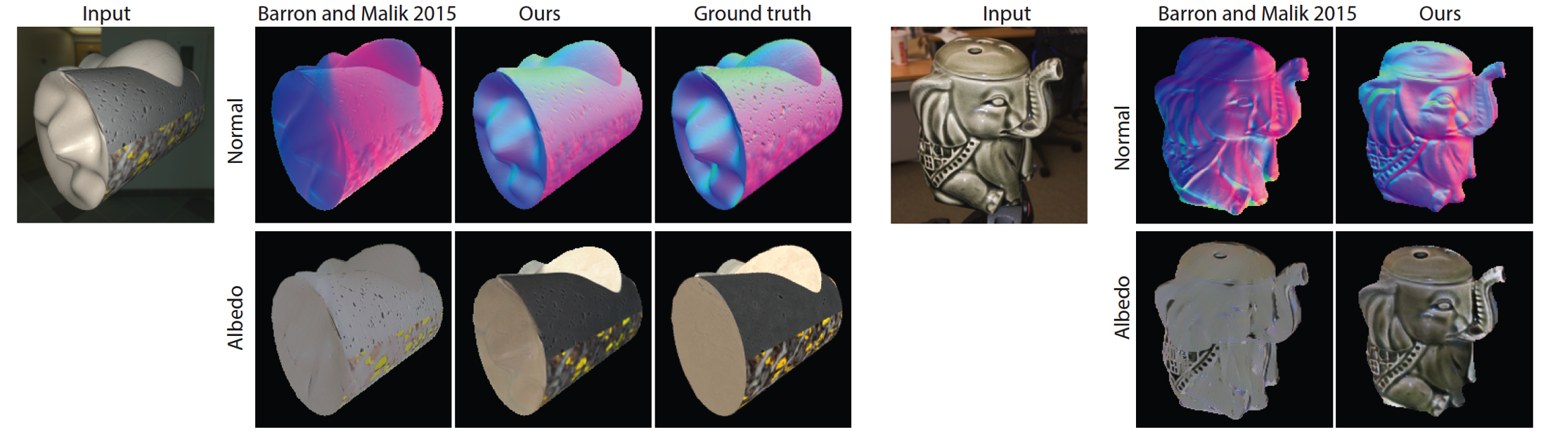
他手法との比較
Shape, Illumination, and Reflectance from Shading, TPAMI2015
SIRFS[Barron and Malik 2015]との比較 → 色や形状に対するpriorをhandcraftで作成し、ベイズ的に求める手法

Slide 22
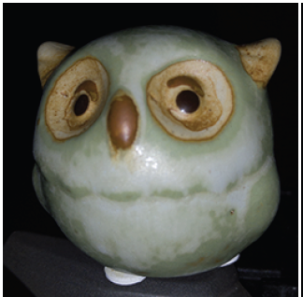
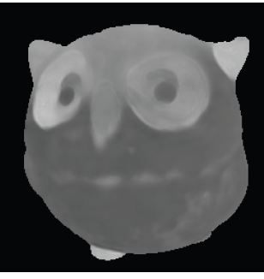
Limitation
Input
Albedo
Roughness
画素値が飽和すると 推定誤差が発生
同じ素材なのに異なるパラメータが推定される
鏡面反射のハイライトの影響により 異なるRoughnessが推定される
NormalよりDepthの誤差が大きい
Input
Roughness

Slide 23
所感
実直にパラメータ推定を行った論文
レンダリング部の近似が上手い（と思った）
実験での評価が丁寧にされている
Global illuminationで凸形状だけでなく、凹形状も上手く取れるようになっている印象

Slide 24
参考資料
佐藤洋一, 「インバースレンダリング－画像からの光学情報の復元－」
SSII2005チュートリアル資料
http://www.mtl.t.u-tokyo.ac.jp/~katsu-t/slide_ysato.pdf
@mhr380, Materials for Masses: SVBRDF Acquisition with a Single Mobile Phone Image
コンピュータビジョン勉強会＠関東 ECCV’18読み会

